Slide 1
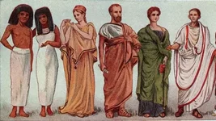
Мода древнего мира
Выполнили работу: Сараева Анастасия, Омарова Марьям.
Учитель: Жигульская М.И.

Slide 2
Древняя мода.
Мода – это форма проявления культуры, отражение действительности, проявляющееся в манере поведения, а главным образом в одежде.

Slide 3
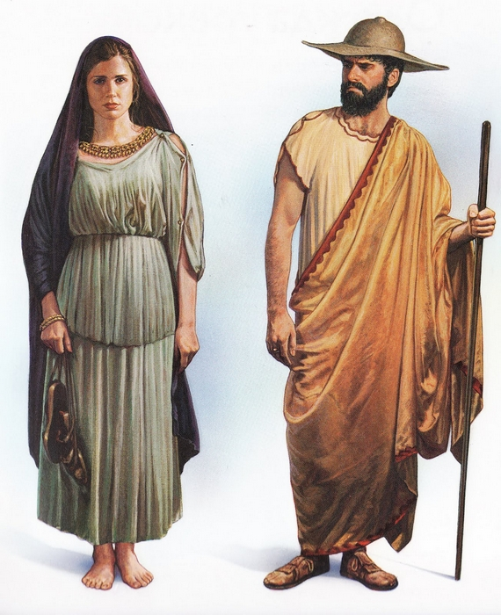
Сравнение мод: сейчас и тогда

Slide 4
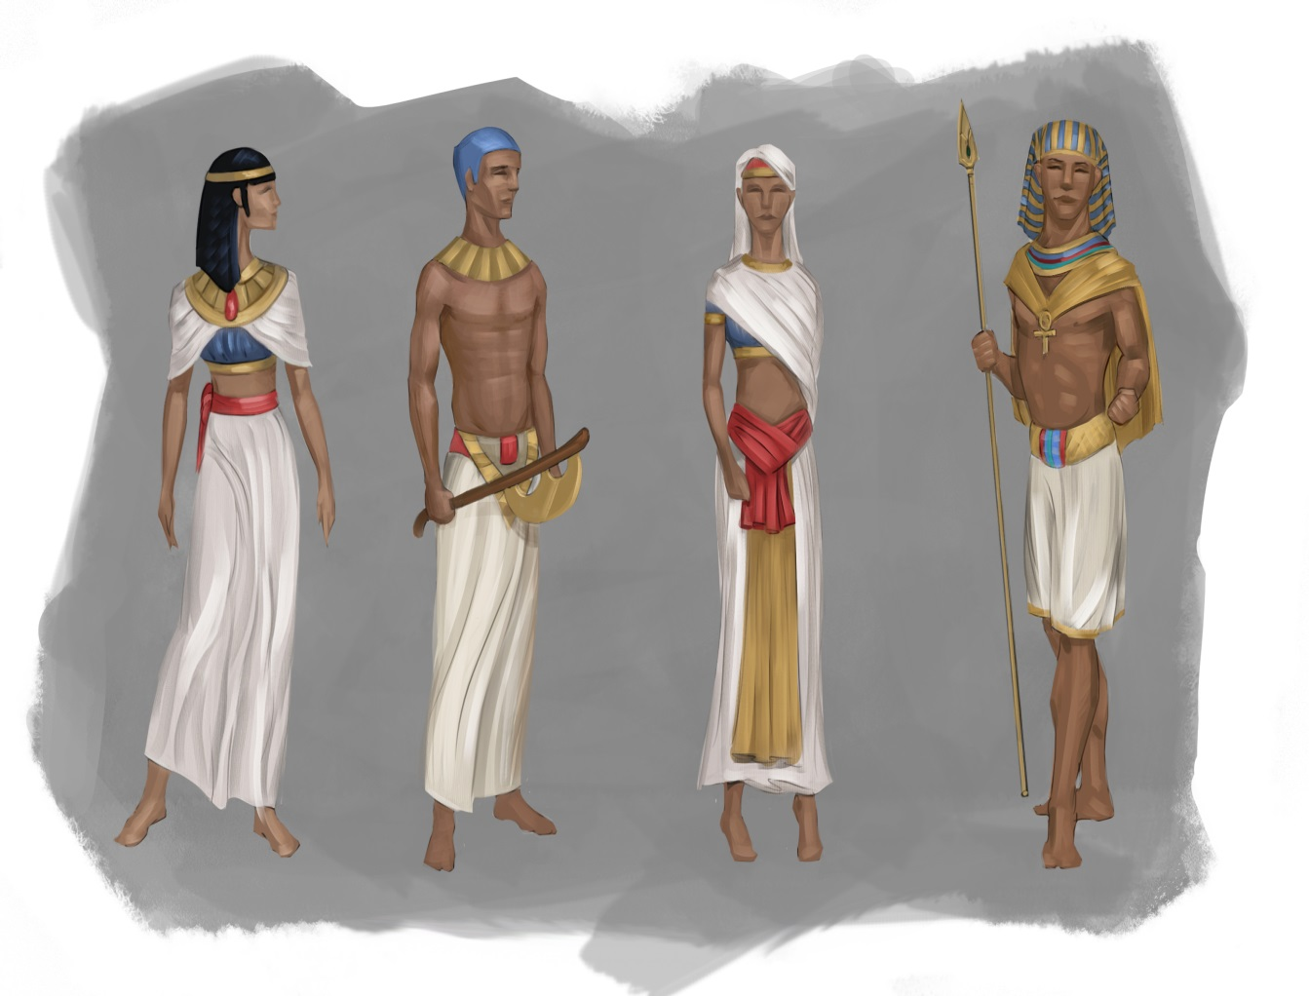
Мода древнего Египта.
История египетской моды тесно связана с религией и культурными ценностями одной из древнейших цивилизаций мира — Древнего Египта!
На протяжении тысячелетий египтяне следовали традиционному стилю — внешний вид одежды практически не изменялся, а наряды сохраняли точный крой и изящную декоративную отделку.

Slide 5
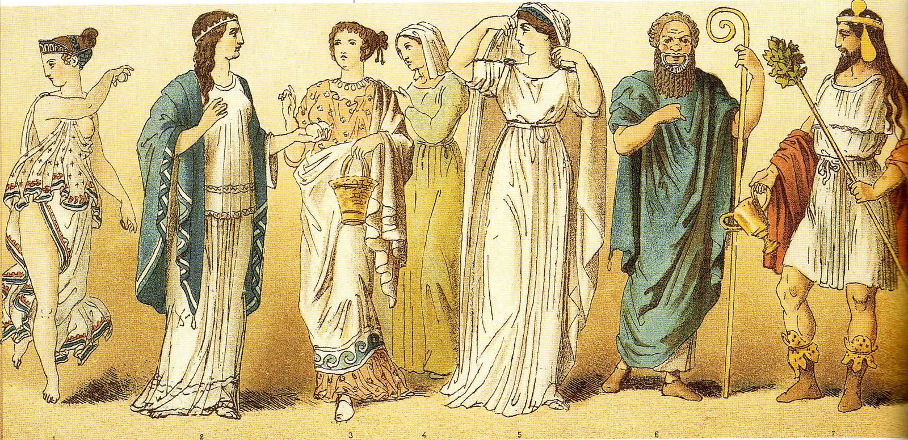
Мода древнего Рима
Римский костюм, как и всё остальное римское искусство того времени находилось под влиянием традиций Греции. Но, несмотря на это, то, что носили римляне, кардинальным образом отличалось от одежды греческого народа, особенно эти различия, были заметны в период Империи. Ткани производились ручным образом, для этого использовались такие материалы как шерсть и лен.

Slide 6
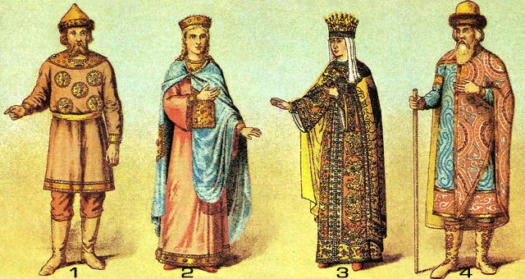
Мода древней Руси
Государственное образование Древняя Русь, одежда населения которой становилась все разнообразнее по мере контакта с другими народами, начало оформляться к девятому веку нашей эры. До этого периода данные о внешнем виде славян минимальны, так как предметы гардероба в тот период выполнялись из натуральных материалов, органические остатки которых долго не сохраняются. Кроме того, нужно учитывать, что в 6-9 веке нашей эры у православных был обычай сжигать тела перед захоронением, поэтому в могильниках находят в основном остатки оплавленных украшений или металлических элементов одежды.

Slide 7
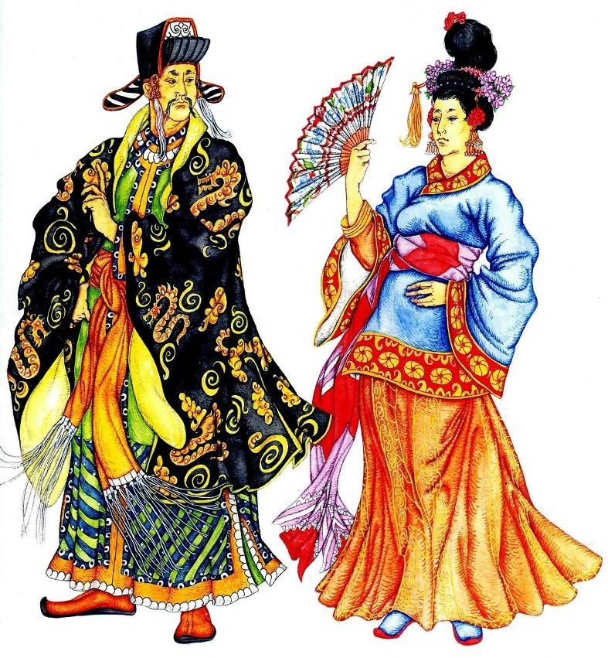
Мода древнего Китая
Эстетические идеалы Китая менялись с каждой эпохой. Например, в эпоху Тан ценились пышные женские формы. В Сунскую эпоху модно было быть изящной, с плоской грудью, тонкими кистями и миниатюрной стопой. Маленьким девочкам очень туго бинтовали ножку жесткими ремнями, чтобы она переставала расти.
Суровые климатические условия (сильный холод и жара), привели к многослойности в одежде китайцев. Основная одежда китаянок:
Ишан – костюм, состоящий из кофты и юбки.
Цзяолинпао – однобортный халат, который принято запахивать направо (варвары запахивали налево).
Шеньи – отрезной по талии халат.
Юаньлинпао – комплект, состоящий из широких штанов, кофты

Slide 8
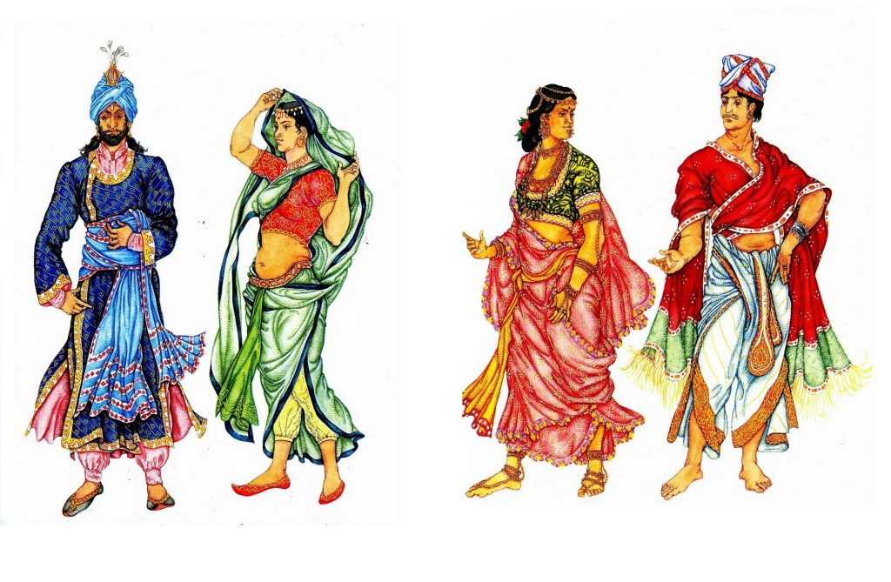
Мода древней Индии
Индийская одежда всегда поражала своей красочностью и загадочностью. Одеяния женщин притягивали взгляды своими силуэтами и расцветками. Также как, собственно, и одежда мужчин, которые носили разнообразные головные уборы. При этом каждый цвет, узор и рисунок имел свое определенное значение.
Сейчас проводится множество споров по поводу того, какой же изначально была индийская одежда. Некоторые утверждают, что изначально, вне зависимости от пола, и мужчины, и женщины носили дхоти. А уже с XIV века пришла и женская традиционная одежда – невероятно красивые сари, которое способно очаровать любого.

Slide 9
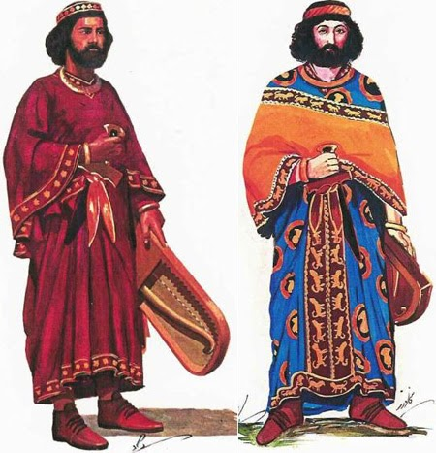
Мода древней Персии
Одежда древних персов первоначально была простой и служила в основном для защиты тела. Древние персы занимались охотой и скотоводством, и их одеждой были плащи из звериных шкур. Лишь позже, завоевав и поработив соседние народы, добыв огромные богатства, персы познакомились со многими предметами роскоши и стали одеваться в пестрые и богатые наряды.Горные условия и континентальный климат требовали, чтобы одежда была удобной и закрывала все тело. Поэтому древние персы, как и шумеры, выкраивали свою одежду, что через много веков получило развитие в европейской одежде.

Slide 10
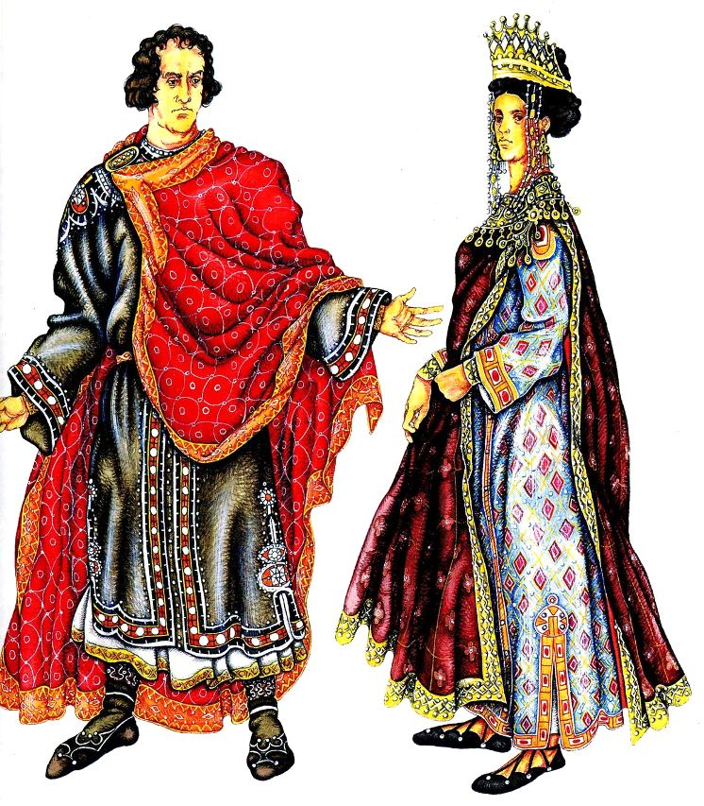
Мода древней Византии
Главным элементом мужского византийского костюма была туника с узкими длинными рукавами. Она могла быть короткой или длинной, на плечах и груди украшалась вышивкой.
Поверх туники надевалась верхняя, длинная одежда, без рукавов и очень широкая. Носили византийцы плащи и штаны. Обе половины штанов надевались как отдельные части: в виде чулок, прикрепляющихся завязками к поясу. Верхней одеждой византийцам служил плащ.
Женская византийская одежда была длинной, прямой, из плотной ткани и полностью скрывала тело. Нижней одеждой знатных дам была туника. Они также носили широкие, длинные, плотно прилегавшие к шее столы с длинными рукавами. Поверх надевалась вторая туника с открытыми рукавами. Вся эта одежда была богато украшена каймой и вышивкой
Женщины из низов довольствовались одеждой в основном из однотонных грубых тканей.

Slide 11
Вывод
Мода разных стран отличается, в зависимости от религий, традиций, духовных ценностей. Мода других государств берется по эскизу прошлых открытий в этой сфере.

